Slide 1

KATEGORIZACIJA NASTANITVENIH OBRATOV
Predstavitev seminarske naloge

Slide 2
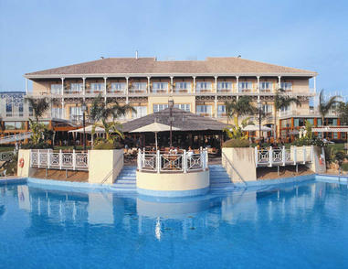
1. Pravna podlaga
11. člen Zakona o gostinstvu (Ur. List RS, št. 4/2006-ZGos-UPB 1),
Pravilnik o merilih in načinu kategorizacije nastanitvenih obratov in marin (Ur. List RS št. 29/97, 51/98 in 64/05).

Slide 3
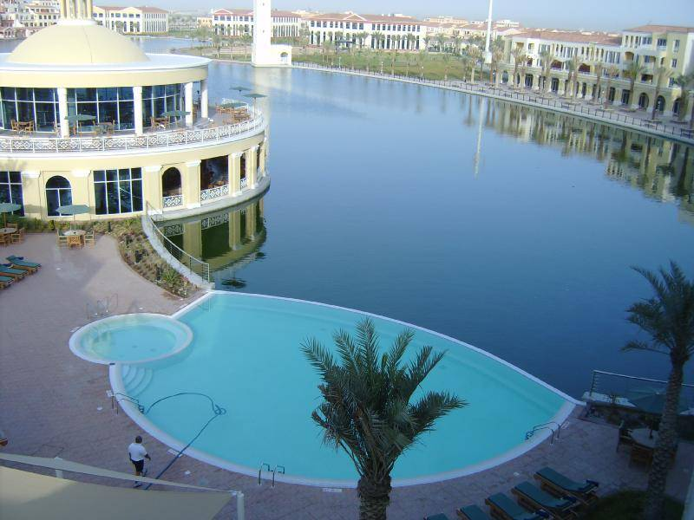
Nekaj členov:
OBVEZNI DEL KATEGORIZACIJE NASTANITVENEGA OBRATA
7. člen
Na podlagi ocene o minimalnih pogojih opremljenosti in minimalnih storitvah po posameznih kategorijah se nastanitveni obrat razvrsti v kategorijo z eno, dvema, tremi, štirimi ali petimi zvezdicami.

Slide 4

POSTOPEK KATEGORIZACIJE
12. Člen
Postopek za izdajo odločbe o kategoriji nastanitvenega obrata vodi v skladu z 11. členom zakona o gostinstvu za gostinstvo pristojna enota upravne enote.

Slide 5
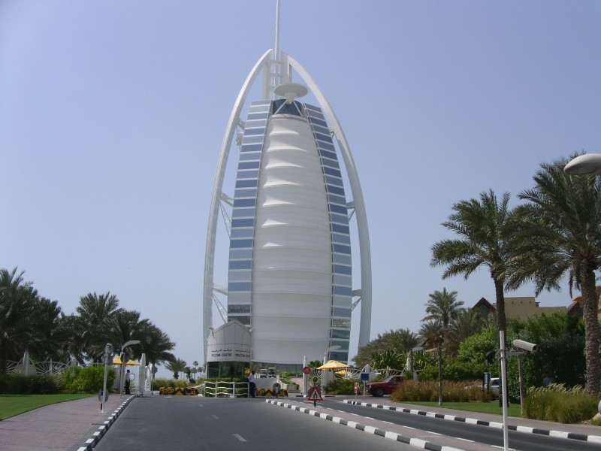
NEOBVEZNI DEL KATEGORIZACIJE NASTANITVENEGA OBRATA
Znak kakovosti
16. člen
Znak kakovosti se dodeli kategoriziranemu nastanitvenemu obratu, ki ima tri, štiri ali pet zvezdic (standardni, udobni ali zelo udobni nastanitveni obrat) ali kak drug kategorizacijski
simbol.

Slide 6
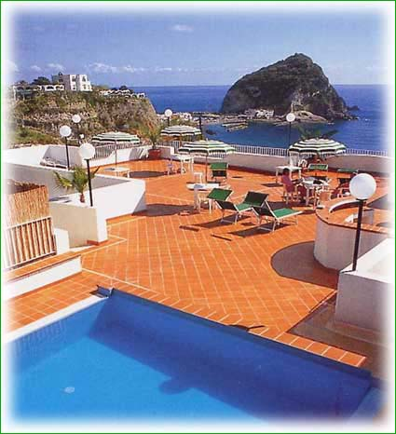
2. ZNAK SPECIALIZACIJE
20. člen
Znak specializacije se dodeli kategoriziranemu nastanitvenemu obratu, ki ima najmanj dve zvezdici ali kak drug kategorizacijski simbol.

Slide 7
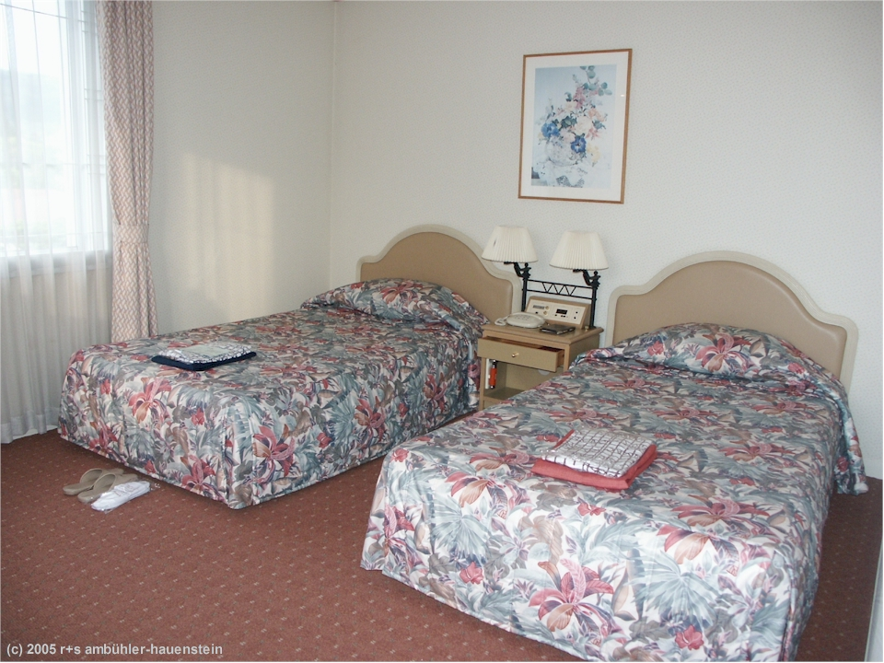
V. POSTOPEK OCENJEVANJA
26. člen
(1) Znak specializacije velja tri leta.
VI. PREVERJANJE OCENJENE KATEGORIZACIJE
29. člen
(2) Če nastanitveni obrat kakovostnih norm ter zahtevane opremljenosti in storitev za specializacijo ne izpolnjuje, se mu znak kakovosti oziroma znak specializacije odvzame.

Slide 8
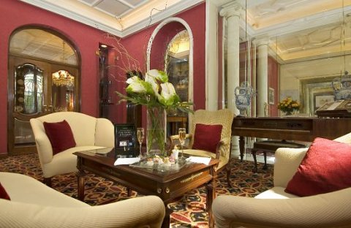
VII. PREHODNE IN KONČNE DOLOČBE
31. člen
(1) Obstoječi nastanitveni obrati se morajo najkasneje v enem letu po uveljavitvi tega pravilnika prilagoditi določbam tega pravilnika, ki se nanašajo na minimalno opremo, naprave in storitve.

Slide 9
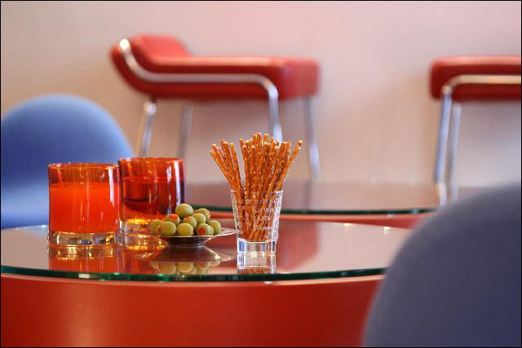
POSTOPEK Z VLOGO
Vlogo lahko poda:
fizična oseba (kmetje, sobodajalci),
samostojni podjetnik posameznik,
pravne osebe, registrirane za opravljanje gostinske dejavnosti v gostinskih nastanitvenih obratih .

Slide 10

KAKO IN KJE PODATI VLOGO
Vlogo lahko podamo pisno ali ustno:
v sprejemni pisarni Upravne enote
na oddelku za okolje, prostor kmetijstvo in gospodarstvo,
jo pošljemo po pošti.

Slide 11
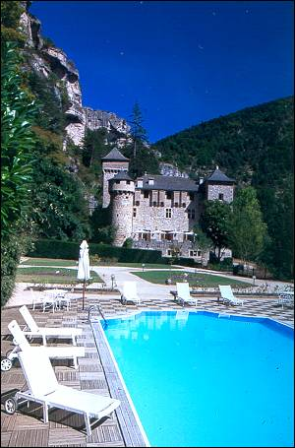
PRILOGE
prijavni list ;
kategorizacijski list, izpolnjen za ustrezno vrsto in za ustrezno kategorijo nastanitvenega obrata;
oceno ocenjevalca z licenco;
ocena komisije;
odločba o izpolnjevanju pogojev za opravljanje gostinske dejavnosti v gostinskem nastanitvenem obratu, pri sobodajalcih ali na kmetiji.

Slide 12
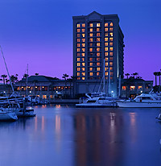
DOKAZILA
potrdilo o vpisu v vpisnik podjetnikov posameznikov ali izpisek iz sodnega registra gospodarskih družb ali
potrdilo o vpisu v register dopolnilnih dejavnosti na kmetiji,
potrdilo o vpisu v register sobodajalcev.

Slide 13
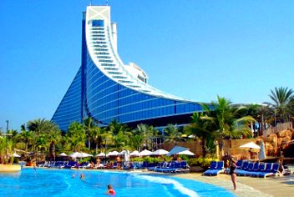
UVEDBA POSTOPKA IN PLAČILO UPRAVNE TAKSE
postopek se uvede na zahtevo stranke,
zaračuna se upravna taksa na podlagi tar. št. ¸1 (50 točk) 3,55 € in 3 (200 točk) 14,18 €, ZUT,
stroški izvedencev.

Slide 14
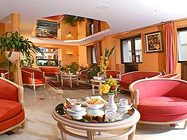
Uradne ure:
ponedeljek 8.00-12.00 in 13.00- 15.00
torek 8.00-12.00 in 13.00- 15.00
sreda 8.00-12.00 in 13.00- 17.00
petek 8.00-13.00

Slide 15
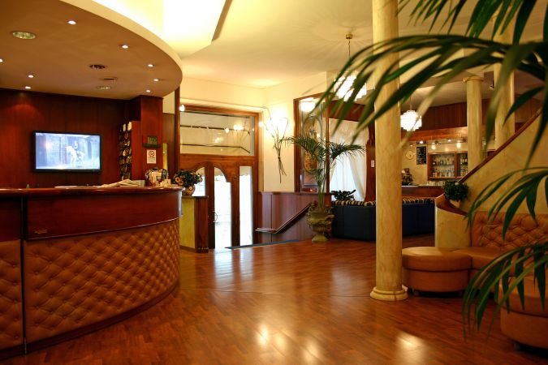
Ocena ocenjevalca z licenco:
hotel, motel in penzion s štirimi ali petimi zvezdicami,
apartma in gostišče s tremi ali štirimi zvezdicami,
kmetija z nastanitvijo s tremi ali štirimi jabolki,
kamp, prenočišče in prostori pri sobodajalcih s tremi zvezdicami, za znak kakovosti in specializacije.

Slide 16
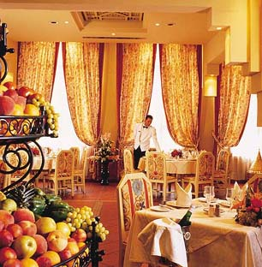
POMEMBNO
Za znak kakovosti se lahko poteguje obrat, ki ima 3, 4 ali 5 zvezdic oz. jabolk, za znak specializacije pa obrat, ki ima najmanj 2 zvezdici ali jabolki.

Slide 17
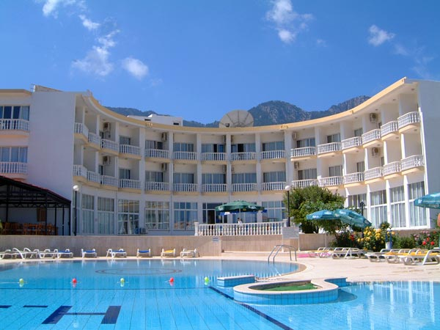
Primeri nastanitvenih obratov
luksuzni hotel,
zgodovinski hotel,
igralniški hotel (kazino),
športni hotel,
fitness hotel,
zdraviliški obrat,
klubski nastanitveni obrat

Slide 18
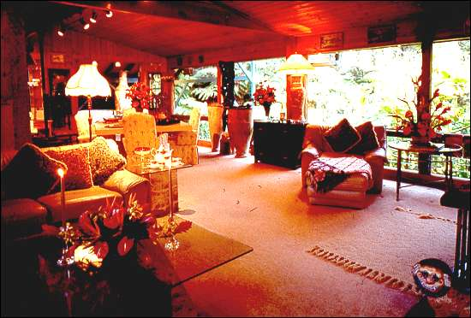
poslovni nastanitveni obrat,
kmetija z nastanitvijo,
apartma,
kamp,
motel,
penzion,
prenočišče,
gostišče,
marina,
sobe.

Slide 19

Luksuzni hotel
Hotel mora imeti:
starinsko pohištvo ali narejeno v starem slogu iz dragocenega lesa,
pohištvo in oprema morajo biti priznane blagovne znamke in poznan tudi oblikovalec,
talne, stenske in stropne obloge,
visoko kakovostni zglajeni ometi,

Slide 20
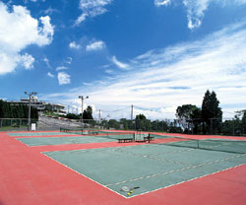
marmor ali visokokakovostni kamen,
parket in visokokakovostne lesene obloge,
visokokakovostne tapete svetovno znanih blagovnih znamk,
ploščice svetovno znanih proizvajalcev,
okviri oken in vrat,
star slog, iz dragocenih materialov (les, kovina, tekstil),
dragocene slike priznanih slikarjev,

Slide 21
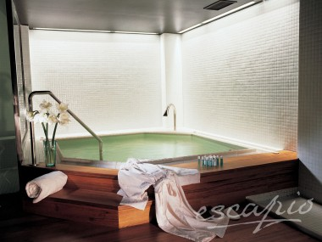
ostala oprema iz visokokakovostnih materialov in od priznanih svetovnih proizvajalcev,
vrt, ki mora biti brezhibno in izvirno vzdrževan,
opremljenost in storitve morajo biti zagotovljene v najmanj 80% sob in na vseh javnih prostorih.

Slide 22
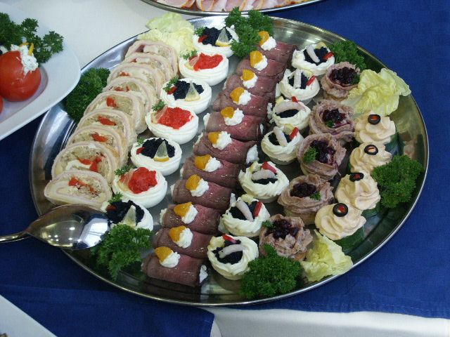
MINIMALNE STORITVE
sprejem na recepciji in coctail,
servis iz porcelana,
kozarci iz kristalnega stekla,
jedilni pribor najvišje kakovosti,
prenos prtljage od avtomobila do sobe in obratno,

Slide 23
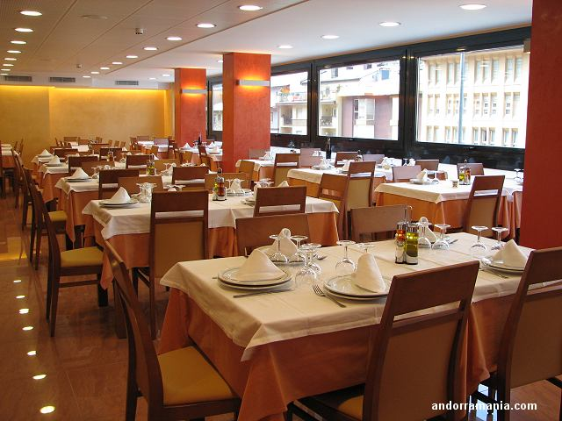
restavracija (če je) nudi:
izbor vin najmanj 30 vrst,
šef strežbe sprejema naročila jedi,
a la cart postrežba.

